Slide 1
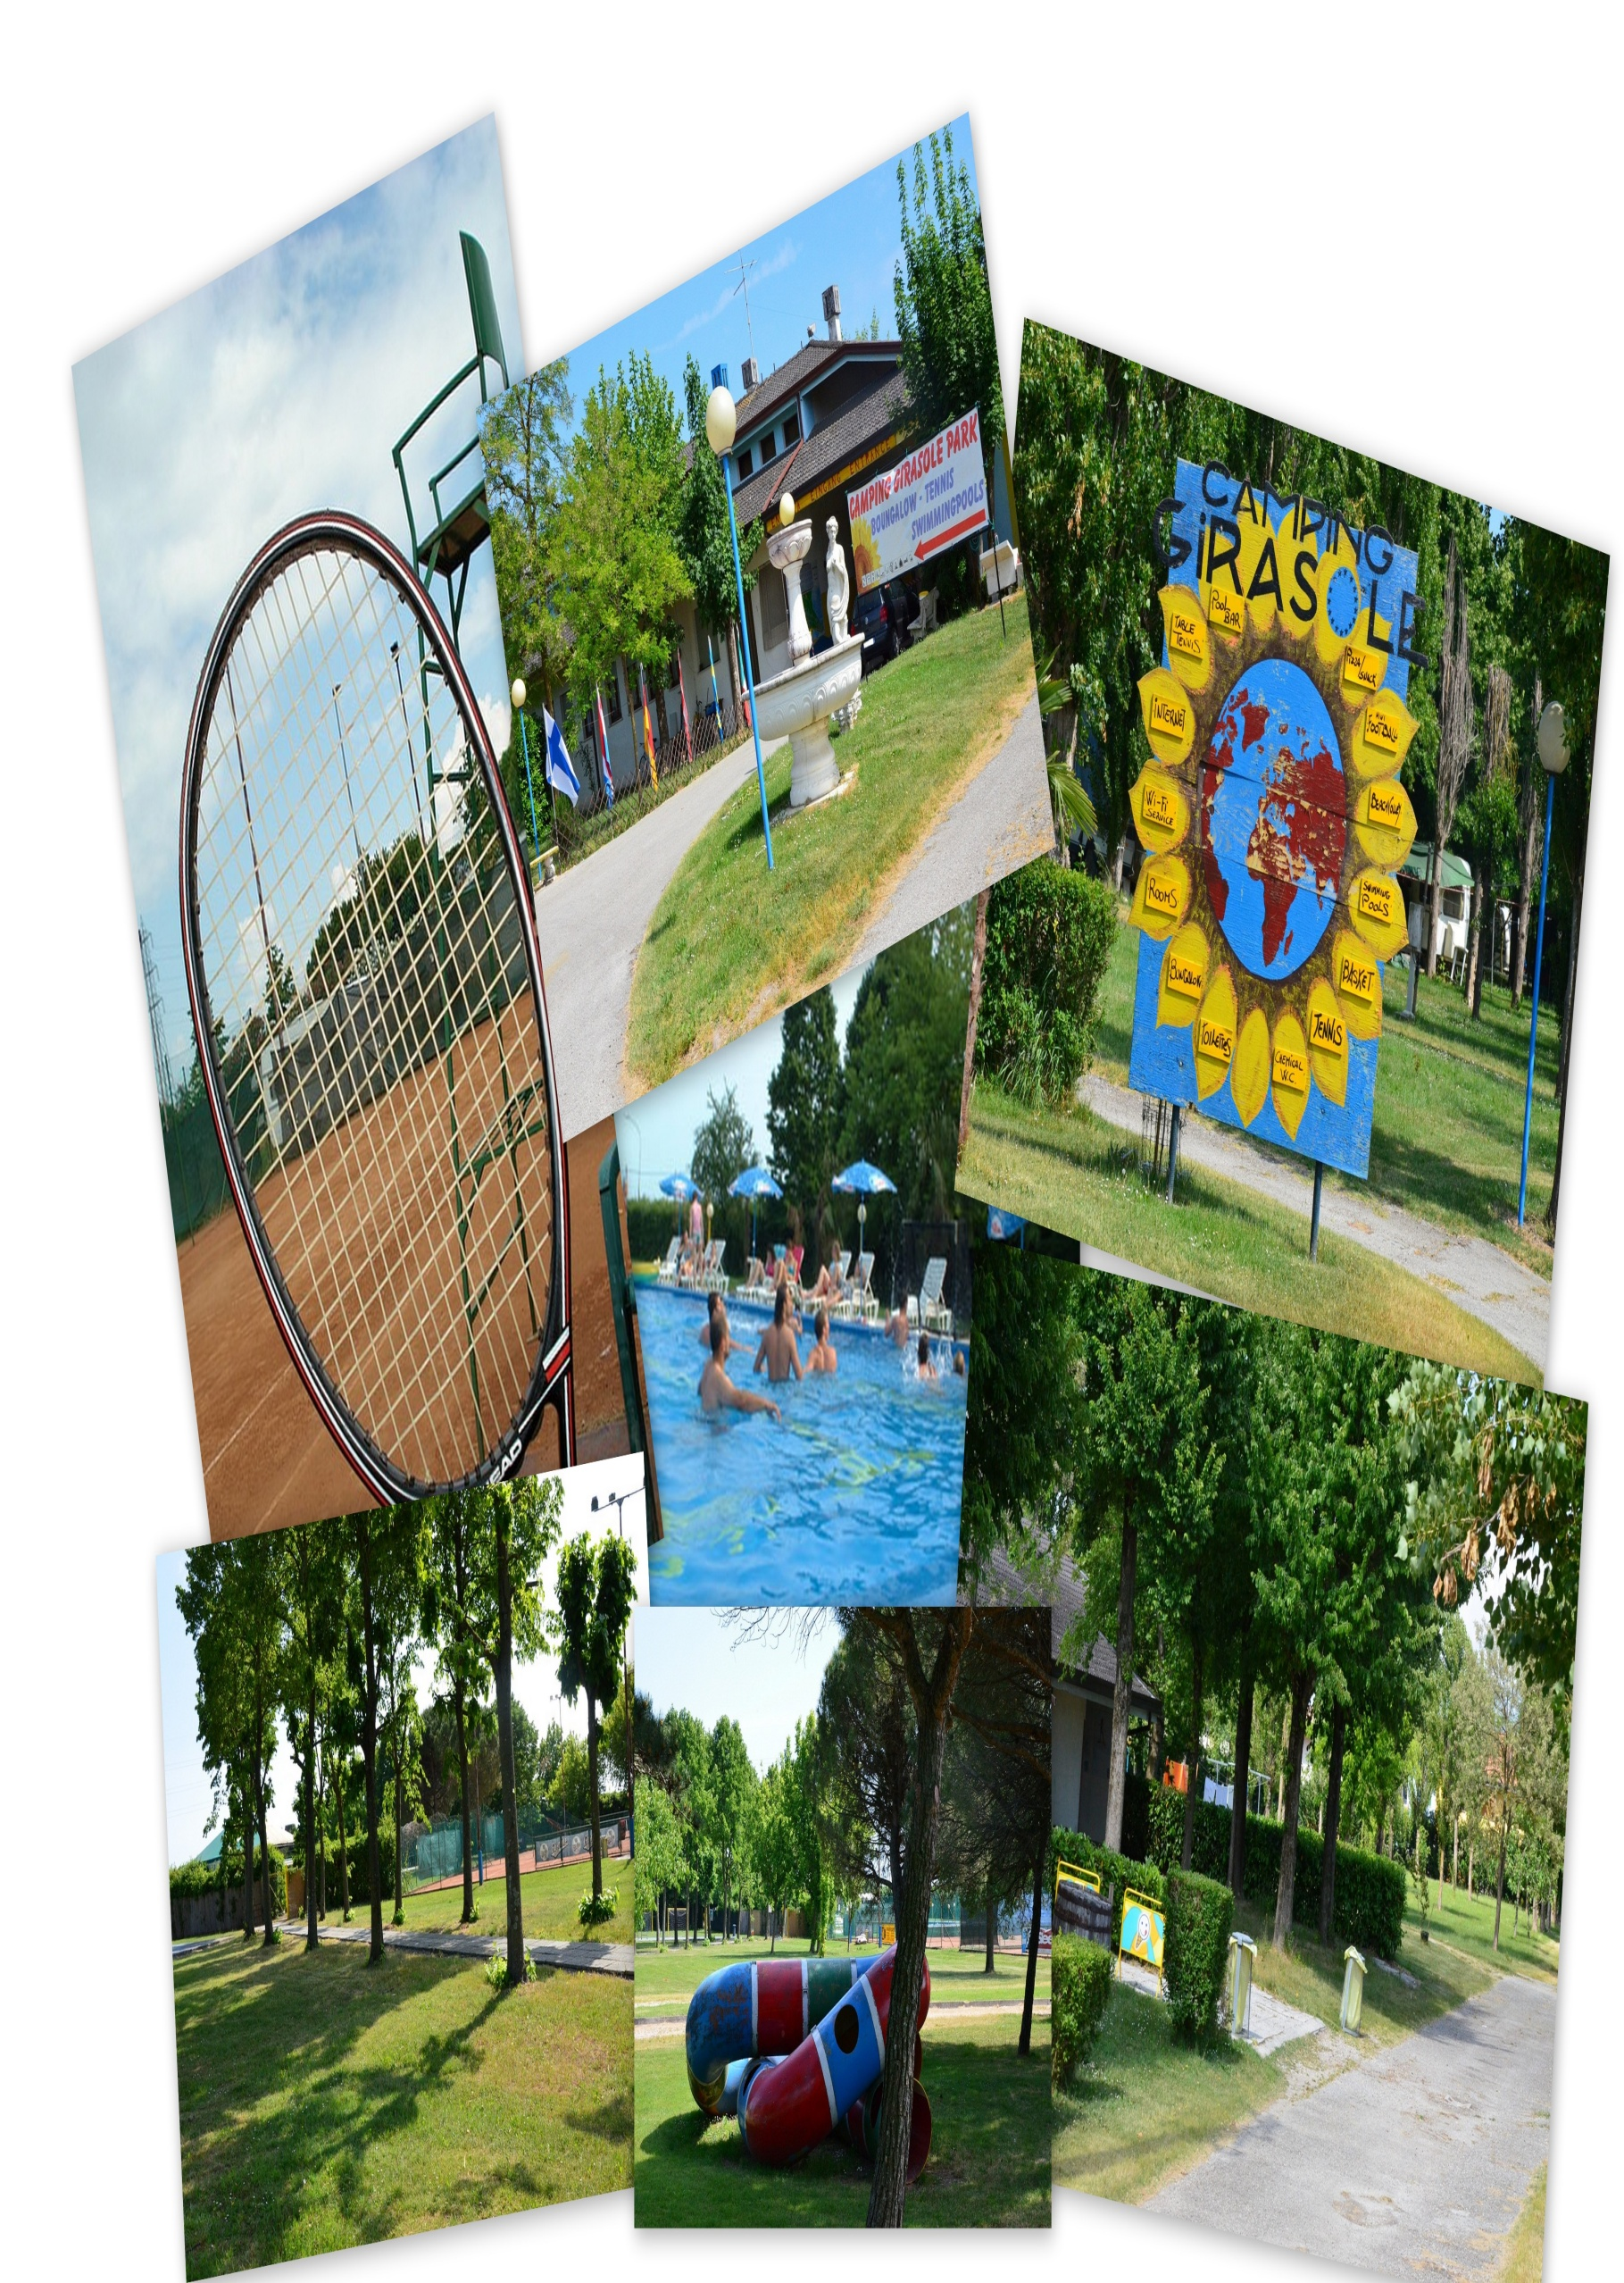

OCCASIONE DA NON PERDERE
AL CAMPING GIRASOLE!!
DAL 30 GIUGNO AL 15 LUGLIO 2013
LA TUA VACANZA IN BUNGALOW (6 PERSONE)
A SOLI €544,00!!
VI ASPETTIAMO NUMEROSI!!
SPEZIELL SKONTO
IN CAMPING GIRASOLE
VON 30 JUNI BIS 15 JULY 2013
DEINEN FERIEN IN BUNGALOW (6 PERSONEN)
NUR €544,00!!
SPECIAL OFFER
AT CAMPING GIRASOLE
FROM 30 JUNE TO 15 JULY 2013
YOUR HOLIDAYS IN BUNGALOW (6 PEOPLE)
€544,00 ONLY!!

